Slide 1
ΜΒΑ EXECUTIVE ΓΙΑ ΣΤΕΛΕΧΗ ΕΠΙΧΕΙΡΗΣΕΩΝ ΔΙΟΙΚΗΣΗ ΛΕΙΤΟΥΡΓΙΩΝ Case Study of a Global Company : The Coca Cola Company Καθηγητής ΓΕΩΡΓΙΟΣ ΤΣΙΟΤΡΑΣ

Slide 2
The Coca Cola Company
Operations Strategies in a Global Environment

Slide 3
H ιστορία της Coca Cola Company
1886 - 2010
Tην δεκαετία του 1880 κυκλοφορούσαν εκατοντάδες ποτά αλλά ένα ξεχώριζε από τα υπόλοιπα.
Tο θαυματουργό αυτό τονωτικό προήλθε από τα χέρια ενός πολύ διάσημου γιατρού, τουDr. John Pemberton, τον Μάϊο του 1886, στην Atlanta, μέσα στο εργαστήριο του, σημειώνοντας τζίρο μόλις 50 $ για εκείνο το 1^{Ο} έτος .
Το 1887, ένας άλλος φαρμακοποιός κι έμπειρος επιχειρηματίας της Ατλάντας, ο Candler, αγόρασε την φόρμουλα από τον εφευρέτη της John Pemberton για $2.300.
Κατά την διάρκεια της δεκαετίας μεταξύ 1890 και 1900, η Coca Cola με τον Candler τώρα στο τιμόνι, ήταν ένα από τα πλέον δημοφιλέστερα ποτά της Αμερικής όπου πέτυχε ν’αυξήσει τις πωλήσεις σιροπιού πάνω από 4000% .

Slide 4
Developing a Business Strategy
Για να είναι αποτελεσματική η Διοίκηση των Λειτουργιών σε μια επιχείρηση :
πρέπει να έχει καθορίσει την Αποστολή της, ώστε να γνωρίζει που πηγαίνει, αλλά
και την Στρατηγική της, ώστε να γνωρίζει πως θα φτάσει εκεί.
Όραμα (Vision) των στελεχών που διοικούν την Coca Cola:
το να λειτουργούν σε μια μεγάλη πολυεθνική επιχείρηση για τα επόμενα 10 χρόνια, να είναι σε θέση να ανιχνεύουν όλες τις τάσεις της αγοράς, τις ανταγωνιστικές δυνάμεις και να προετοιμαστούν γι’αυτά που θα συναντήσουν στο μέλλον
Αποστολή ( Mission) που προσπαθούν να εκπληρώσουν τα στελέχη της :
να εξακολουθεί η Coca Cola να αναζωογονεί τον κόσμο… να εμπνεύει τις στιγμές της αισιοδοξίας και της ευτυχίας… να δημιουργεί την αξία και να κάνει την διαφορά. Να εξακολουθεί να πετυχαίνει σταθερή ποιοτική ανάπτυξη.

Slide 5
Developing a Business Strategy
Στρατηγική ( Strategy )
Η Στρατηγική αποτελεί το Σχέδιο Δράσης της εταιρίας ώστε να πετύχει την Αποστολή της. Σύμφωνα την την θεωρία του Operations Management, κάποια από τα εργαλεία που χρησιμοποιεί μια επιχείρηση για να εφαρμόσει την στρατηγική της είναι κυρίως:
Η Διαφοροποίηση (Differentiation)
Ηγεσία κόστους (Cost Leader ship ) και
Ανταπόκριση (Response)
Διαφοροποίηση (Differentiation)- Ανταγωνιστικό πλεονέκτημα
Με την Διαφοροποίηση η Coca Cola (Differentiation) πετυχαίνει το βασικό Ανταγωνιστικό της πλεονέκτημα ( Competitive Advantage), σε σχεση με τα υπόλοιπα ανταγωνιστικά προϊόντα.

Slide 6
Διαφορροποίηση (Differentiation)- Το Ανταγωνιστικό πλεονέκτημα
α. Η συνταγή μας δεν θα αλλάξει ποτέ...
Από το 1886, μέχρι και σήμερα, η Coca-Cola συνεχίζει να παρασκευάζεται σύμφωνα με τον τρόπο που θα επιθυμούσε και θα επικροτούσε o Dr. John Pemberton: Δηλαδή χωρίς την προσθήκη συντηρητικών ή τεχνητά αρώματα.
Το γεγονός της διαχρονικής μυστικής συνταγής αλλά, και της σύνθεσης των συστατικών του προϊόντος είναι αυτό που διαφοροποιεί την Coca Cola από τα υπόλοιπα ανταγωνιστικά προϊόντα και την κάνουν μοναδική στο πέρασμα των χρόνων, ένας θεσμός που μεταβιβάζεται από γενιά σε γενιά.

Slide 7
Διαφορροποίηση (Differentiation)- Το Ανταγωνιστικό πλεονέκτημα
β. Εταιρική Κοινωνική Ευθύνη (Corporate responsibility sustainability)
Η Coca-Cola σε συνεργασία με την εταιρία Global Water Partnership είναι η πρώτη εταιρία που υλοποιεί ένα μοναδικό Πρόγραμμα Συλλογής υδάτων.
Ως στόχο του έχει την αντιμετώπιση του προβλήματος της λειψυδρίας.
Η μείωση των εκπομπών διοξειδίου του άνθρακα πραγματοποιείται μέσω της εγκατάστασης συστημάτων συμπαραγωγής θερμότητας και αέρα. (Combined Heat and Power – CHP) .
Η πιλοτική εγκατάσταση στην Ουγγαρία μείωσε τις εκπομπές CO2 κατά 43 τοις εκατό, εξοικονομώντας 18.000 τόνους εκπομπών ετησίως. Εξοικονόμησε επίσης έξοδα ύψους 400.000 ευρώ για ηλεκτρική ενέργεια σε ετήσια βάση.
Η Coca Cola με την αξιόλογη κοινωνική ευθύνη και την ευαισθητοποιημένη περιβαλλοντική πολιτική που ακολουθεί, διαφορροποιείται αισθητά από τους ανταγωνιστές της.

Slide 8
Διαφορροποίηση (Differentiation)- Το Ανταγωνιστικό πλεονέκτημα
γ. Υπεύθυνη πολιτική Marketing (Responsible Marketing)
Ως μια μεγάλη πολυεθνική επιχείρηση, η Coca cola καταβάλλει επίσης κάθε δυνατή προσπάθεια να εμμείνει στις τοπικές, πολιτιστικές, πολιτικές και θρησκευτικές απαιτήσεις σε κάθε αγορά που εξυπηρετεί.
Η Coca-Cola Company επιχειρεί με κάθε τρόπο να αποφεύγει την προβολή διαφημίσεων που στοχεύουν σε παιδιά, ηλικίας κάτω από 12 ετών που βρίσκονται στο σχολείο η σε άλλα μέρη, όπου δεν υπάρχει κάποιος γονέας.

Slide 9
Στρατηγική Λειτουργιών - Operations Strategy
α . Swot analysis
Δυνάμεις ( Strengths)
Έμπειρο κι εξειδικευμένο ανθρώπινο δυναμικό
Αξιοπιστία στην διαχρονικότητά της
Ιδιαίτερη οικολογική συνείδηση και σεβασμός προς το περιβάλλον
Επίτευξη κερδών. Αποτελεσματικότητα και Παραγωγικότητα.
Υψηλό αίσθημα κοινωνικής ευθύνης
Αδυναμίες (Weaknesses)
Η πρόβλεψη των μελλοντικών αναγκών σε αποθέματα προϊόντων της (TBC) λογω της μεγάλης ποικιλίας των προϊόντων της.
Υψηλό κόστος διατήρησης φρέσκων προϊόντων λόγω του μεγέθους των παραγγελιών της.

Slide 10
Στρατηγική Λειτουργιών - Operations Strategy
α . Swot analysis
Ευκαιρίες (Opportunities)
Δυνατότητα να αυξήσουν τα κέρδη τους οι μεγάλοι και μεσαίοι πελάτες τους
Άμεση Ρευστότητα.
Ευκαιρίες ν’ανταποκρίνεται κάθε φορά στις προτιμήσεις των καταναλωτών.
Ευκαιρίες επένδυσεων σε νέες ανταγωνιστικές αγορές, αναπτυσσόμενων χωρών.
Απειλές (Threats)
Έντονος Ανταγωνισμός ( Pepsi )
Έντονη αρνητική κριτική που ασκείται για τις δυσμενείς επιδράσεις στην υγεία των καταναλωτών.

Slide 11
Στρατηγική Λειτουργιών - Operations Strategy
β. Διακρατική Στρατηγική – Transnational Strategy
Η διακρατική στρατηγική της Coca Cola κατά την διάρκεια της δεκαετίας του 1980, εξακολουθούσε να προσελκύει ολοένα και περισσότερους πελάτες και καταναλωτές από όλες τις ηπείρους.
Το 1982, στην ιστορία των αναψυκτικών έχουμε την εισαγωγή της Diet Coke, μία πρώτη επιτυχημένη επέκταση της Coca Cola σε νέες αγορες.
Η Coca Cola ξεκίνησε το παγκόσμιο δίκτυό της στη δεκαετία του '20. Τώρα λειτουργεί σε περισσότερες από 200 χώρες, παράγοντας σχεδόν 450 εμπορικά σήματα, σε μια παγκόσμια κλίμακα. Η Coca Cola και το δίκτυο εμφιαλωτών της περιλαμβάνουν το περιπλοκότερο και πιο κυρίαρχο σύστημα παραγωγής και διανομής προϊόντων στον κόσμο.

Slide 12
Η ιστορία της Coca cola είναι μια ιστορία των πρόσθετων στιγμών. Στιγμές που δημιουργήθηκαν από τον Δρ.Pemberton στην Ατλάντα. Στιγμές που κάνουν σήμερα την Coca cola περισσότερο από έναν ολόκληρο αιώνα, το πιο διαχρονικό καταναλωτικό προϊόν στον κόσμο, ένα διαχρονικό διεθνές σύμβολο ποιοτικής ανανέωσης....

Slide 13
ΑΝΤΑΓΩΝΙΣΜΟΣ ΜΕ ΒΑΣΗ ΤΟ ΧΡΟΝΟ
TIME BASED COMPETITION (TBC)
Προσφορά στον πελάτη αυτού που χρειάζεται
στο ελάχιστο κόστος και
στην καλύτερη ποιότητα
στο συντομότερο δυνατό χρόνο.
Καινοτομία με βάση το χρόνο
Παραγγελία σε πραγματικό χρόνο (real-time order processing)
Βελτιστοποίηση του κύκλου προϊόντος

Slide 14
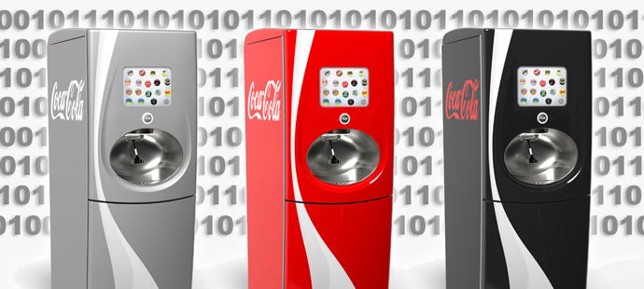
ΑΝΤΑΓΩΝΙΣΜΟΣ ΜΕ ΒΑΣΗ ΤΟ ΧΡΟΝΟ
TIME BASED COMPETITION (TBC)
Καινοτομία με βάση το χρόνο Coca Cola North America
Nέο μηχάνημα αυτόματης πώλησης 100+ γεύσεων Coca Cola Freestyle

Slide 15
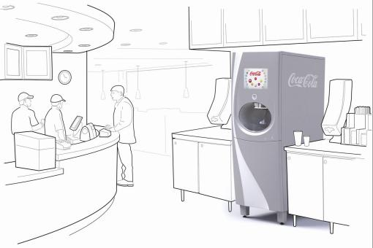
ΑΝΤΑΓΩΝΙΣΜΟΣ ΜΕ ΒΑΣΗ ΤΟ ΧΡΟΝΟ
TIME BASED COMPETITION (TBC)
Καινοτομία με βάση το χρόνο
Η προσφορά 100 γεύσεων υπό άλλες συνθήκες θα απαιτούσε 14 συμβατικούς αυτόματους πωλητές!
H πρόσθεση μιας επιπλέον γεύσης είναι τόσο απλή όσο εύκολη είναι η αλλαγή ενός μελάνι στον εκτυπωτή!

Slide 16
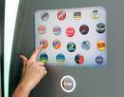
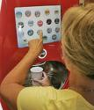
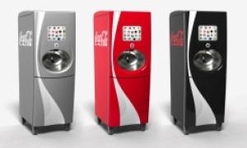
ΑΝΤΑΓΩΝΙΣΜΟΣ ΜΕ ΒΑΣΗ ΤΟ ΧΡΟΝΟ
TIME BASED COMPETITION (TBC)
Καινοτομία με βάση το χρόνο
Επιπλέον γεύσεις
Φιλικό προς τον χρήστη
Μείωση του όγκου των αποθεμάτων και των συσκευασιών
Αυτόματη ασύρματη παραγγελία ανάλογα με την κατανάλωση
Real-time feedback

Slide 17
ΑΝΤΑΓΩΝΙΣΜΟΣ ΜΕ ΒΑΣΗ ΤΟ ΧΡΟΝΟ
TIME BASED COMPETITION (TBC)

Slide 18
ΑΝΤΑΓΩΝΙΣΜΟΣ ΜΕ ΒΑΣΗ ΤΟ ΧΡΟΝΟ
TIME BASED COMPETITION (TBC)
Παραγγελία σε πραγματικό χρόνο (real-time order processing) Great Plains Coca Cola
Οι πελάτες έκαναν μεγάλες παραγγελίες όχι συχνά
Οι πωλητές έπαιρναν τις παραγγελίες
Τηλεφωνούσαν στο τηλεφωνικό κέντρο
Υπάλληλος περνούσε τις παραγγελίες σε λίστα
Το τμήμα παραγωγης ενημερωνόταν περιοδικά
ΕΝΤΟΠΙΣΜΟΣ ΠΡΟΒΛΗΜΑΤΟΣ
Ανορθόδοξη διαχείριση παραγγελιών
Διάχυση πληροφοριών σε τμήματα και άτομα

Slide 19
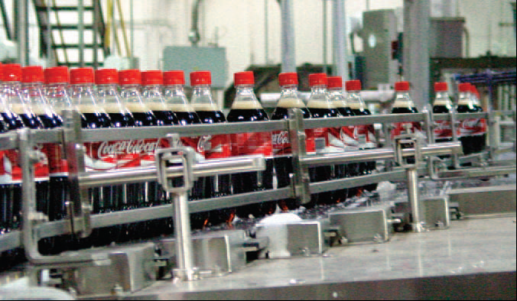
ΑΝΤΑΓΩΝΙΣΜΟΣ ΜΕ ΒΑΣΗ ΤΟ ΧΡΟΝΟ
TIME BASED COMPETITION (TBC)
Παραγγελία σε πραγματικό χρόνο (real-time order processing)
Ένα ταχύτερο, ευέλικτο, λιτό και περισσότερο συνεκτικό σύστημα είναι απαραίτητο
ΛΥΣΗ ΠΡΟΒΛΗΜΑΤΟΣ
Ασύρματες ΙΒΜ μικρές συσκευές που αποστέλουν άμεσα τις παραγγελίες στο εργοστάσιο
Τυποποιημένη φόρμα παραγγελιών
ΙΒΜ σύστημα επεξεργασίας παραγγελιών
Επανασχεδισμός κρίσιμων διεργασιών

Slide 20
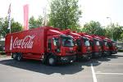
ΑΝΤΑΓΩΝΙΣΜΟΣ ΜΕ ΒΑΣΗ ΤΟ ΧΡΟΝΟ
TIME BASED COMPETITION (TBC)
Παραγγελία σε πραγματικό χρόνο (real-time order processing)
ΑΠΟΤΕΛΕΣΜΑΤΑ
Συγχώνευση τριών τμημάτων σε ένα
Μικρές παρτίδες δύο φορές τη μέρα
Ικανοποίηση πελατών
Μείωση 30% του κόστους αποθεμάτων

Slide 21
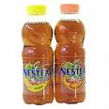
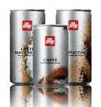
ΑΝΤΑΓΩΝΙΣΜΟΣ ΜΕ ΒΑΣΗ ΤΟ ΧΡΟΝΟ
TIME BASED COMPETITION (TBC)
Βελτιστοποίηση του κύκλου προϊόντος Coca Cola Τρία Έψιλον
Άριστη μετάφραση των αναγκών και απαιτήσεων των καταναλωτών και η γρήγορη ανταπόκριση σε αυτές με ταχεία ανάπτυξη προϊόντων
χαμηλές θερμίδες
εναλλακτικές γεύσεις
υγιεινές προτάσεις
προϊόντα έτοιμου καφέ
τοπικές γεύσεις

Slide 22
Σας ευχαριστούμε για την προσοχή σας.....!!!!

